Slide 1
Manual do S.O.S Now
Um guia rápido e prático para você aproveitar ao máximo sua experiência no app!
Conselho
Resposta
Anônimo
S.O.S Now é um aplicativo onde você pode se conectar com pessoas do mundo inteiro pedindo ou ajudando com algum conselho. É como ter um melhor amigo virtual que estará sempre lá quando você precisar, e o melhor: tudo anonimamente! Sinta – se livre para abrir seu coração e colocar para fora seus sentimentos mais profundos, com a confiança de que ninguém jamais saberá quem você é e com o diferencial de estar em um ambiente confortável, sem julgamentos e ofensas. Você ajuda e é ajudado de onde você estiver e quando você quiser.

Slide 2
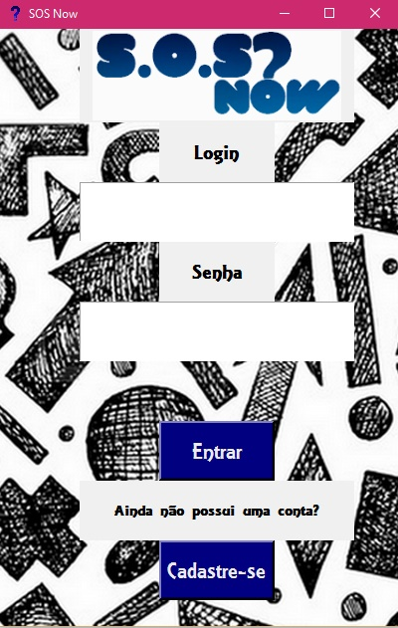
Tela de início
É nela que você inicia sua experiência na rede S.O.S Now!
Se você já é cadastrado, basta digitar seu usuário e senha nos respectivos campos e clicar no botão “Entrar”.

Slide 3
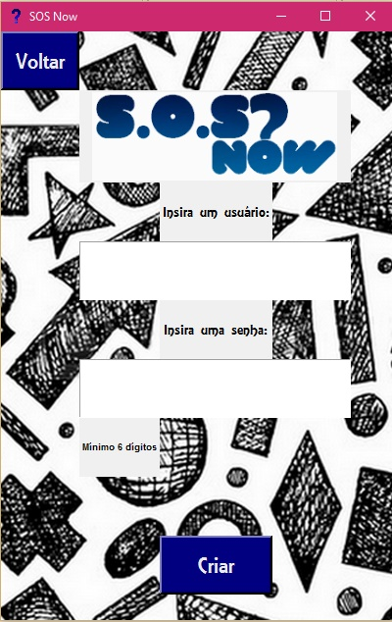
Cadastro
Se é a primeira vez que você entra, será necessário criar um login. Basta clicar no botão “Cadastre-se”, escolher seu nome de usuário e senha (com no mínimo 6 dígitos), clicar em “Criar” e pronto, é só se divertir com o aplicativo!

Slide 4
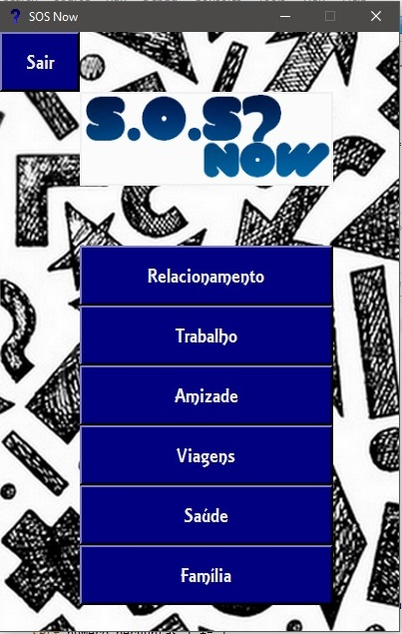
Fóruns
Aqui você encontra os mais variados temas para pedir o seu conselho ou encontrar alguma publicação que você pode ajudar! Basta clicar no tema que você desejar.

Slide 5

publicações
Após entrar em algum tema, você pode pedir algum conselho digitando no campo em branco e clicando em “Perguntar” ou você pode ler as publicações feitas por outras pessoas. Para expandir e ler a publicação completa e os comentários basta clicar nela!

Slide 6
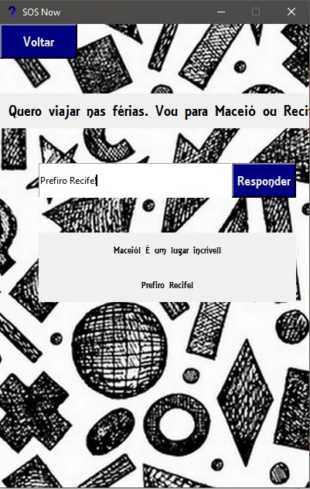
Respondendo
Ao expandir uma publicação você pode responde-la e ajudar o autor da pergunta. Para isso basta você digitar no campo em branco e clicar em “Responder”.
Aqui você também encontra a resposta de outros usuários.

Slide 7
Todos saímos felizes!
Pronto! Você acaba de fazer parte de uma enorme comunidade que cresce a cada dia baseada na ajuda mútua entre pessoas do mundo todo! Eu pergunto, você responde, ele é ajudado e todos nós nos beneficiamos! Compartilhe a rede com seus amigos para crescermos cada vez mais!
S.O.S Now!
Ser ajudado
Conexão com pessoas diferentes
Ajudar

